Slide 1
소재수치해석 HW6
신소재공학과 20100107 송수범

Slide 2
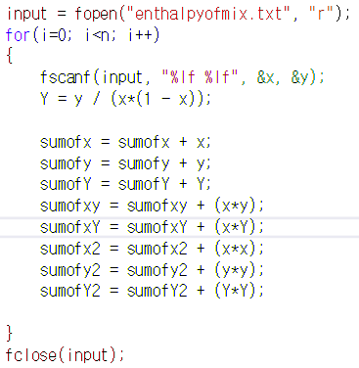
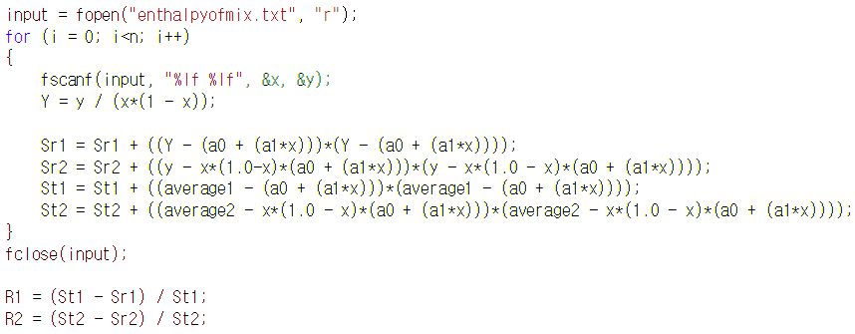
1
문제 1
회귀분석
Enthalpy of mixing을 파일로 읽으면서 바로 각종 sum들을 계산한다.
S_{r}과 S_{t}들을 계산하고 R₂를 계산한다.
연립방정식을 만들어 해를 구하여 a₀와 a₁을 계산한다.

Slide 3
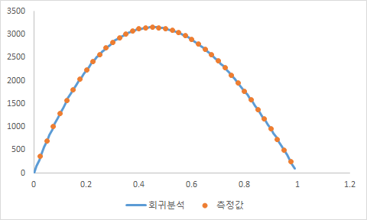
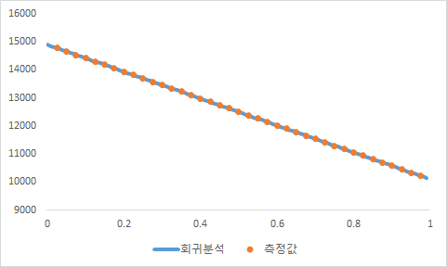
2
결과
S_{r}: 5.648705365 R²: 0.9999998211
S_{r}: 203.5871859 R²: 0.999997132
a₀=14895.23062, a₁=-4794.925467

